Slide 1

CÔNG NGHỆ 6
TIẾT 28. BÀI 12. NỒI CƠM ĐIỆN

Slide 2

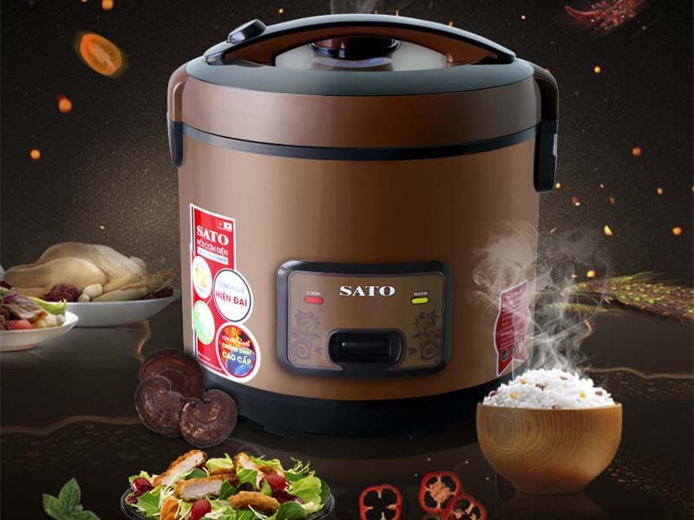
Nồi cơm điện là đồ dùng điện thông dụng trong gia đình,
có chức năng chính là nấu cơm.

Slide 3
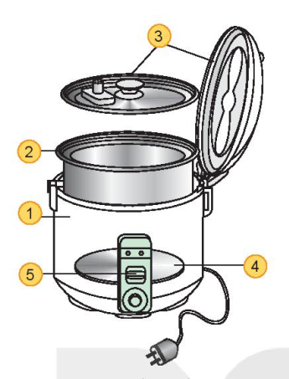
TIẾT 28-BÀI 12. NỒI CƠM ĐIỆN
I. Cấu tạo
Quan sát hình 12.2 và cho biết tên gọi, chức năng các bộ phận ( 1), (2), (3), (4). (5) ?
Nồi cơm điện có các bộ phận chính:
Nắp nồi
- Thân nồi
- Nồi nấu
Nồi nấu
- Nắp nồi
Thân nồi
- Bộ phận sinh nhiệt
- Bộ phận điều khiển
Bộ phận
điều khiển
Bộ phận
sinh nhiệt

Slide 4

Các bộ phận |  | Chức năng
1. Thân nồi |  | a. giúp bao kín, giữ nhiệt, liên kết các bộ phận khác của nồi, mặt trong là nơi đặt nồi nấu.
2. Bộ phận điều khiển |  | b. có dạng hình trụ, phía trong được phủ lớp chống dính.
3. Nắp nồi |  | c. giúp bao kín và giữ nhiệt, có van thoát hơi giúp điều chỉnh áp suất trong nồi cơm điện.
4. Nồi nấu |  | d. là mâm nhiệt có dạng hình đĩa, có vai trò cung cấp nhiệt cho nồi.
5. Bộ phận sinh nhiệt |  | e. dùng để bật, tắt, chọn chế độ nấu, hiển thị trạng thái hoạt động của nồi cơm điện.

Slide 5
TIẾT 28-BÀI 12. NỒI CƠM ĐIỆN
I. Cấu tạo
Nắp nồi
- Thân nồi: giúp bao kín, giữ nhiệt, liên kết các bộ phận khác của nồi, mặt trong là nơi đặt nồi nấu.
Nồi nấu
- Nồi nấu: có dạng hình trụ, phía trong được phủ lớp chống dính.
- Nắp nồi: giúp bao kín và giữ nhiệt, có van thoát hơi giúp điều chỉnh áp suất trong nồi cơm điện.
Thân nồi
- Bộ phận sinh nhiệt: là mâm nhiệt có dạng hình đĩa, có vai trò cung cấp nhiệt cho nồi.
Bộ phận
điều khiển
Bộ phận
sinh nhiệt
- Bộ phận điều khiển: dùng để bật, tắt, chọn chế độ nấu, hiển thị trạng thái hoạt động của nồi cơm điện.

Slide 6
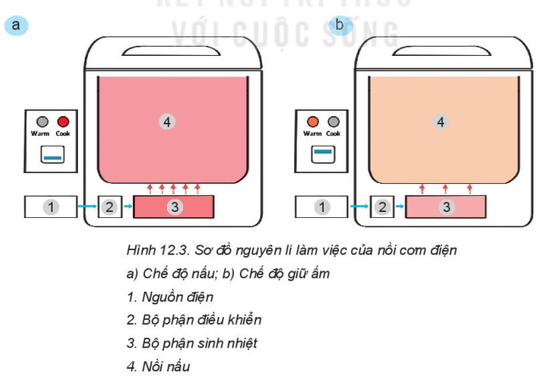
TIẾT 28-BÀI 12. NỒI CƠM ĐIỆN
II. Nguyên lí làm việc

Slide 7
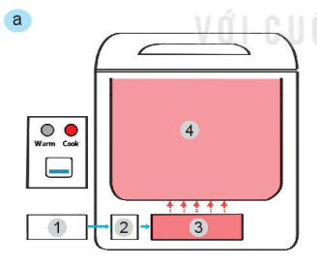
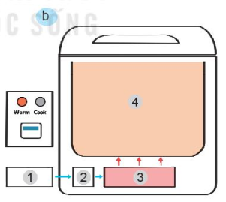
TIẾT 28-BÀI 12. NỒI CƠM ĐIỆN
Mô tả nguyên lí hoạt động khi nồi cơm ở chế độ nấu?
Mô tả nguyên lí hoạt động khi nồi ở chế độ giữ ấm?
II. Nguyên lí làm việc
- Chế độ nấu: bộ phận điều khiển cấp điện cho bộ phận sinh nhiệt, nồi làm việc ở chế độ nấu (đèn đỏ báo nấu).
- Chế độ giữ ấm: bộ phận điều khiển làm giảm nhiệt độ của bộ phận sinh nhiệt, nồi chuyển sang chế độ giữ ấm( đèn xanh/ cam báo giữ ấm)

Slide 8
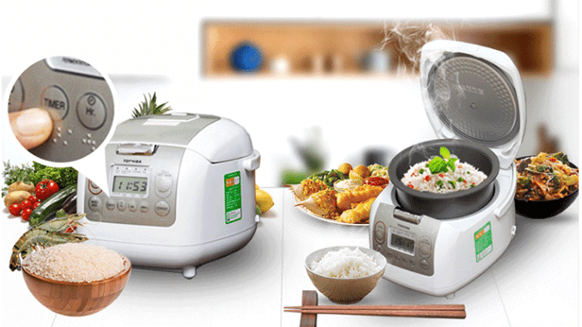
Hướng dẫn về nhà
-Học bài và chuẩn bị trước phần III. Lựa chọn và sử dụng nồi cơm điện của bài 12.

Slide 9
CÔNG NGHỆ 6
TIẾT 29. BÀI 12. NỒI CƠM ĐIỆN
(tiếp theo)

Slide 10
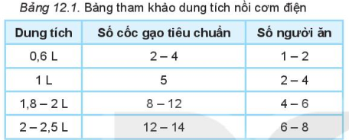

TIẾT 29-BÀI 12. NỒI CƠM ĐIỆN(tiếp theo)
III. Lựa chọn và sử dụng
1. Lựa chọn
- Quan tâm đến dung tích, chức năng của nồi cơm điện sao cho phù hợp với điều kiện thực tế của gia đình.
Gia đình bạn Hoa có bốn người: bố, mẹ, Hoa và em trai gần một tuổi. Em hãy giúp Hoa lựa chọn một chiếc nồi cơm điện phù hợp nhất với gia đình bạn trong ba loại dưới đây và giải thích cho sự lựa chọn đó
a. Nồi cơm điện có thông số: 220V, 680W, 2,0L.
b. Nồi cơm điện có thông số: 220V, 775W, 1,8L.
c. Nồi cơm điện có thông số 220V, 680W, 1,0L.

Slide 11
TIẾT 29-BÀI 12. NỒI CƠM ĐIỆN(tiếp theo)
III. Lựa chọn và sử dụng
2. Sử dụng
a. Nấu cơm bằng nồi cơm điện
Quan sát các hình ảnh sau, kết hợp với hiểu biết thực tế mô tả các bước nấu cơm bằng nồi cơm điện?

Slide 12
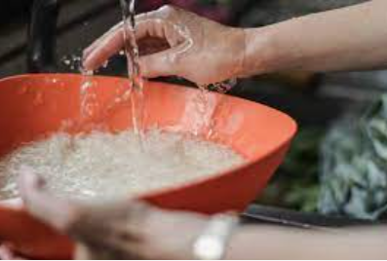
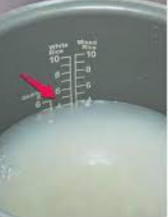
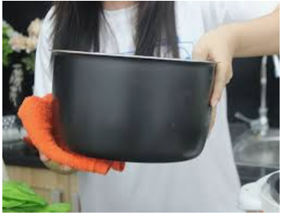
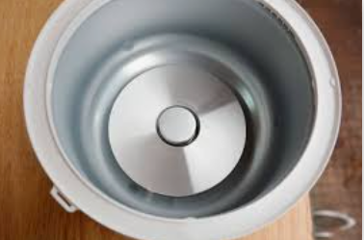
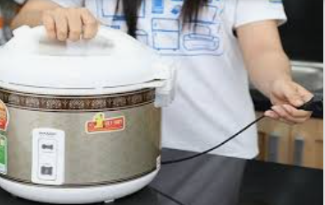
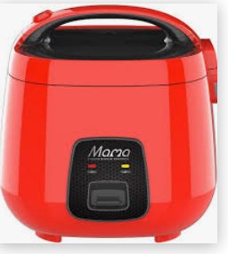
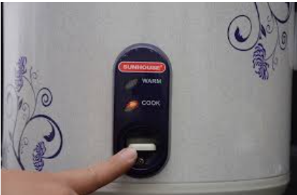
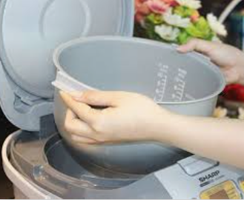

Slide 13

Bước 1
Bước 2
Bước 3
Bước 4
Bước 8
Bước 7
Bước 6
Bước 5

Slide 14
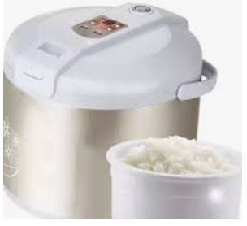
TIẾT 29-BÀI 12. NỒI CƠM ĐIỆN(tiếp theo)
III. Lựa chọn và sử dụng
2. Sử dụng
a. Nấu cơm bằng nồi cơm điện
- Chuẩn bị: Vo gạo, điều chỉnh lượng nước, lau khô mặt ngoài của nồi nấu, làm sạch mâm nhiệt, đặt nồi nấu khít với mặt trong của thân nồi và đóng nắp.
- Nấu cơm: Cắm điện và bật công tắc ở chế độ nấu; khi cơm nấu xong đèn báo ở chế độ giữ ấm; rút phích cắm điện và lấy ra sử dụng.

Slide 15
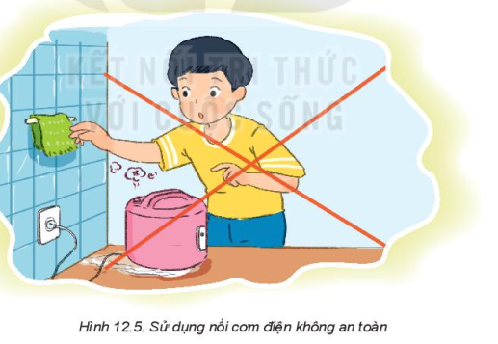
TIẾT 29-BÀI 12. NỒI CƠM ĐIỆN(tiếp theo)
III. Lựa chọn và sử dụng
2. Sử dụng
b. Một số lưu ý khi sử dụng
Quan sát Hình 12.5 và chỉ ra những điểm có thể gây mất an toàn khi sử dụng nồi cơm điện?

Slide 16
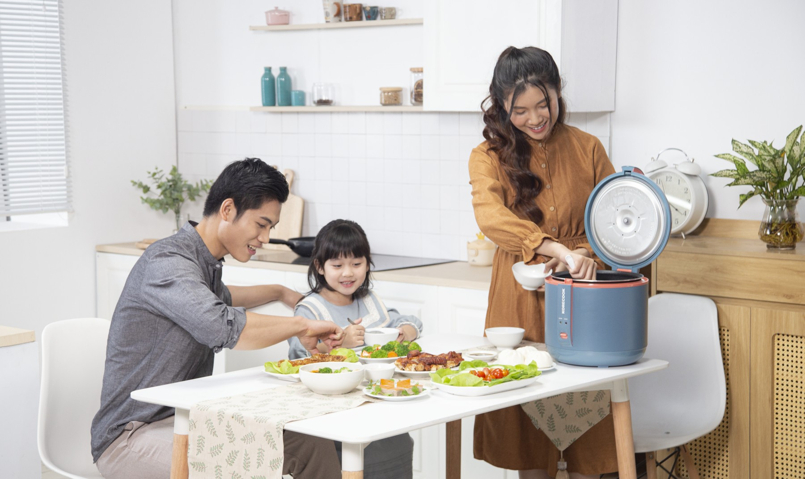
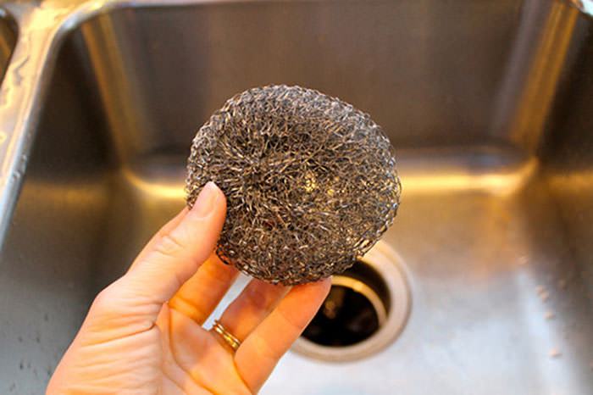
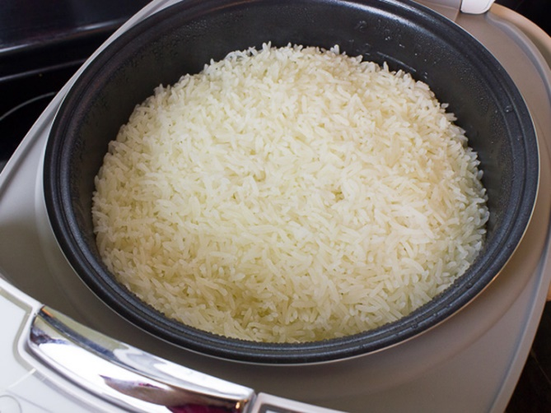
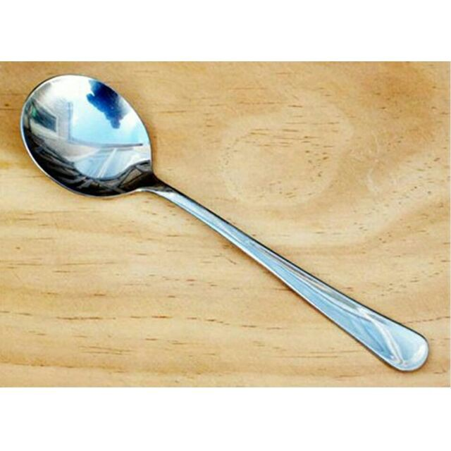
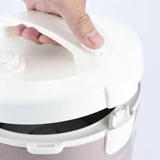
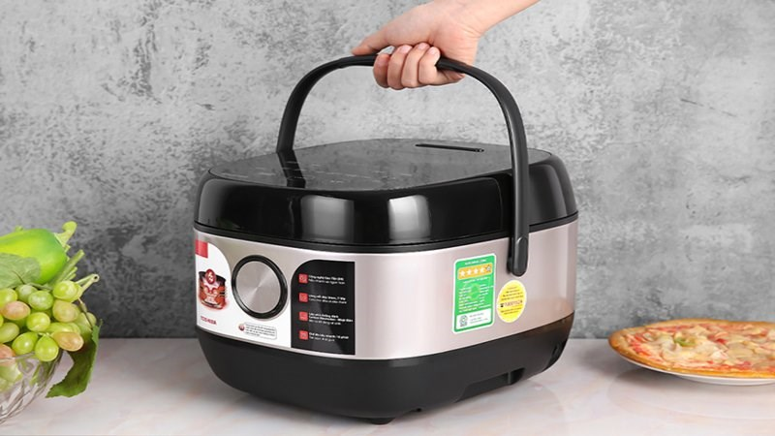
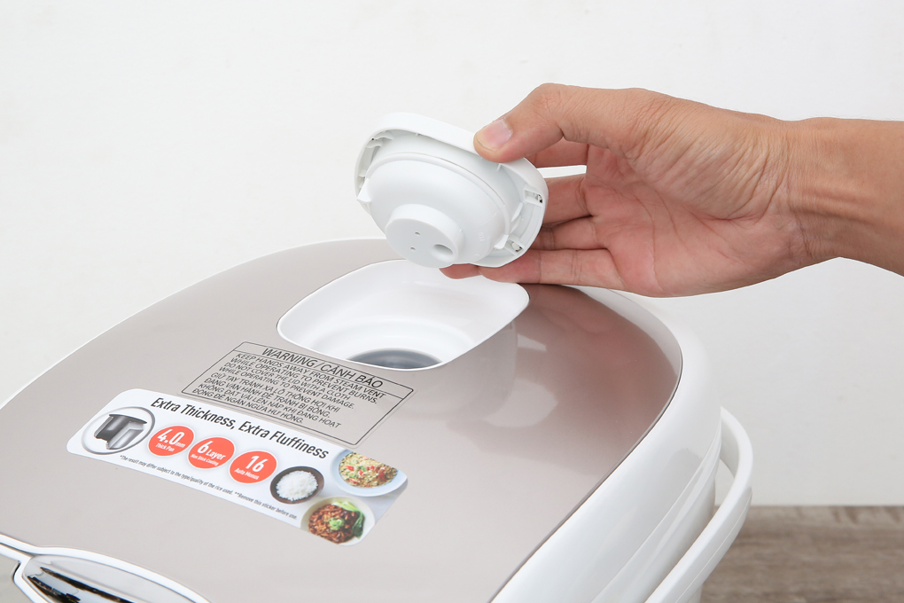
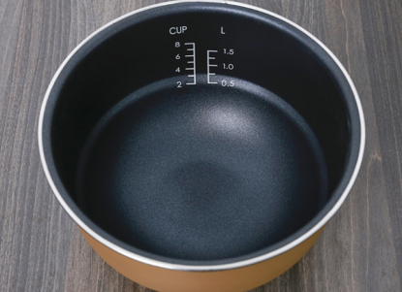
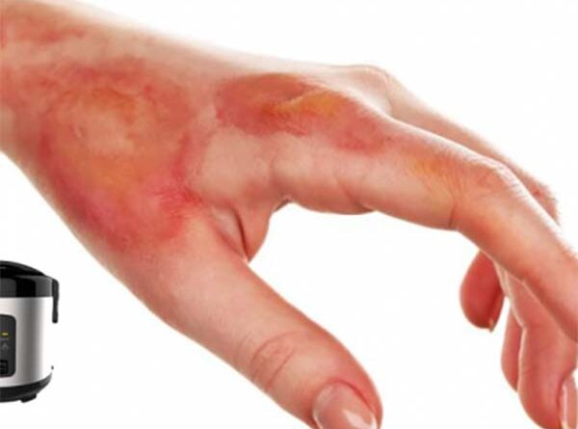
TIẾT 29-BÀI 12. NỒI CƠM ĐIỆN(tiếp theo)
III. Lựa chọn và sử dụng
2. Sử dụng
b. Một số lưu ý khi sử dụng
- Đặt nồi cơm điện ở nơi khô ráo, thoáng mát.
- Không dùng tay, vật dụng khác để che hoặc tiếp xúc với van thoát hơi của nồi cơm điện khi nồi đang nấu.
- Không mở nắp nồi để kiểm tra khi cơm đang nấu.
- Không dùng các vật cứng sắc, nhọn chà sát,… bên trong nồi nấu.
- Không nấu quá lượng gạo quy định.

Slide 17
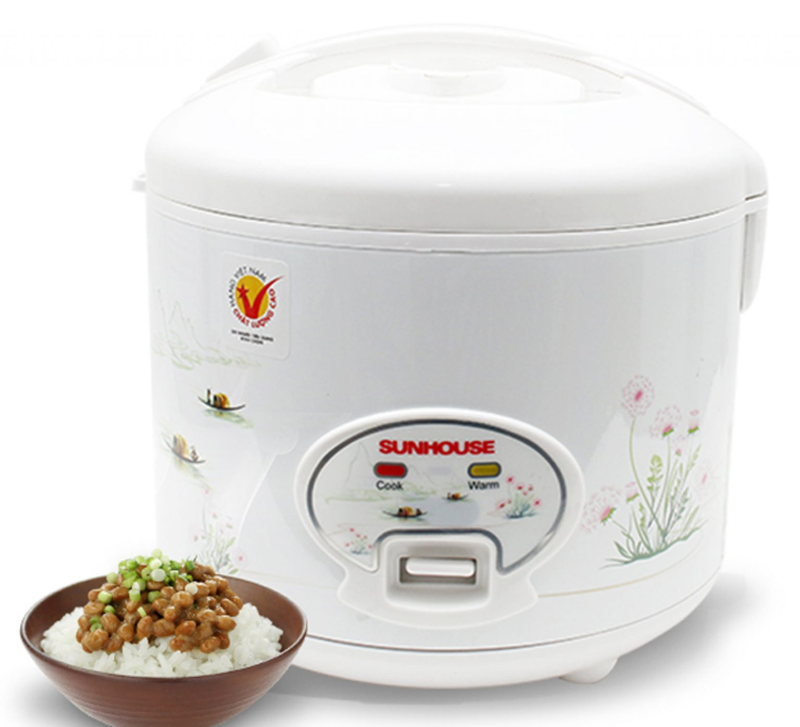
Để sử dụng nồi cơm điện đúng cách tiết kiệm và an toàn ta cần đọc kỹ hướng dẫn sử dụng đi kèm

Slide 18

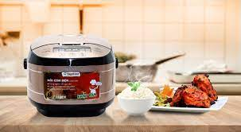
VẬN DỤNG
Tìm hiểu và cho biết thông tin về loại nồi cơm điện nhà em đang sử dụng. Quan sát việc sử dụng nồi cơm điện đó và cho biết việc sử dụng nồi cơm điện đã an toàn chưa?

Slide 19
HƯỚNG DẪN VỀ NHÀ
-Học bài và hoàn thành bài tập phần vận dụng /SGK/67.
-Đọc và chuẩn bị trước bài 13. Bếp hồng ngoại.

